Slide 1
Sirius-Editor für erweiterte Datenflussdiagramme
Praktikum „Werkzeuge für Agile Modellierung“
Katrin Bott
Betreuer: Stephan Seifermann

Slide 2




Motivation
Datenflussmodelle beschreiben Systeme aus funktionaler Sicht mittels ausgetauschter Daten
Anwendungsgebiete
Requirements Engineering
Sicherheitsanalyse
Datenfluss
Externer Aktor
Prozess
Speicher
Datenfluss
Motivation
Grundlagen
Meta-Modell
Implementierung
Demo
Zusammenfassung
2
07.09.2020
Notes:
Hier sieht man den Aufbau eines typischen Datenflussdiagrammes beschreiben
Anwendungsgebiete: Sicherheitsanalyse wie man sieht gibt es erst mal keine Unterscheidung zwischen den Knoten die Daten aussenden → Überleitung Beispiel

Slide 3
Motivation: Beispiel
User 1
Credit Card Data
Prozess
User 2
Erweiterte Datenflussmodelle erlauben Aussagen über Sicherheitseigenschaften geplanter Systeme
Motivation
Grundlagen
Meta-Modell
Implementierung
Demo
Zusammenfassung
3
07.09.2020
Notes:
Unterschiede daran wie schützenwert Daten sind, spielt auch eine wichtige Rolle bei der Analyse von den Systemen
Kann aber bei diesem Modell so nicht getroffen werden

Slide 4
Motivation: Beispiel
Charak-teristik
User 1
Credit Card Data
Charak-teristik
Prozess
User 2
Charak-teristik
Erweiterte Datenflussmodelle erlauben Aussagen über Sicherheitseigenschaften geplanter Systeme
Motivation
Grundlagen
Meta-Modell
Implementierung
Demo
Zusammenfassung
4
07.09.2020
Notes:
Erweiterung des Modells um Charakteristiken: mehr Information über Daten und mehr Kontrolle bei Analyse

Slide 5
Motivation
Bestehender Editor für Datenflussdiagramme mit Hierarchisierung
Ziel: Erweiterung des bestehenden Editors
Pins zum Datenaustausch
Verhaltensbeschreibung von Knoten
Anpassung der Verfeinerung von Prozessen
Motivation
Grundlagen
Meta-Modell
Implementierung
Demo
Zusammenfassung
5
07.09.2020
Notes:
Im letzten Semester wurde ein Editor für Datenflussdiagramme mit Hierarchisierung entwickelt
Ich werde noch einmal kurz auf die zugrunde liegenden meta-Modelle eingehen
Und dann

Slide 6
Datenflussdiagramme
Datenorientierte Darstellung von Systemen
4 Entitäten
Verfeinern in Subdiagramme möglich
Data Dictionary enthält Informationen über Datentypen
Datenfluss
Externer Aktor
Prozess
Speicher
Datenfluss
Motivation
Grundlagen
Meta-Modell
Implementierung
Demo
Zusammenfassung
6
07.09.2020

Slide 7
Erweiterte Datenflussdiagramme
Charakterisierung
Knoten können zusätzlich Charakteristiken besitzen
Verhalten
Knoten können verschiedene Verhalten besitzen
Datenflüsse verlaufen durch In- und Output Pins
Charak-teristik
Charak-teristik
Charakterisierter Datenfluss
Charak- terisierter
Prozess
Charakterisierter Datenfluss
Charakterisierter Externer Aktor
i
Charakterisierter
Speicher
i
o
o
Charak-teristik
Motivation
Grundlagen
Meta-Modell
Implementierung
Demo
Zusammenfassung
7
07.09.2020

Slide 8



Data Dictionary
Definition von Datentypen
3 Entitäten: Daten der Datenflüsse
Grundlage für
Hierarchisierung
Prüfung von Konsistenzbedingungen
Primitive
Collection
Composite
Motivation
Grundlagen
Meta-Modell
Implementierung
Demo
Zusammenfassung
8
07.09.2020

Slide 9
Erweitertes Data Dictionary
Datentypen für Charakteristiken
Verhalten
In- und Output-Pins
Zuweisungen von Verhalten mit Hilfe von logischen Ausdrücken
Motivation
Grundlagen
Meta-Modell
Implementierung
Demo
Zusammenfassung
9
07.09.2020

Slide 10
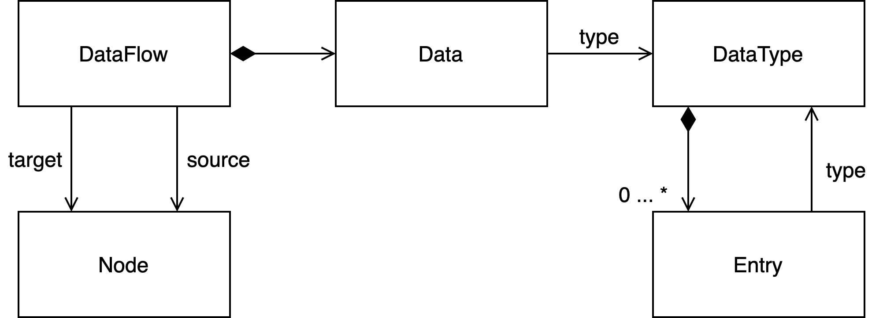
Hierarchisierung (1)
Motivation
Grundlagen
Meta-Modell
Implementierung
Demo
Zusammenfassung

Slide 11
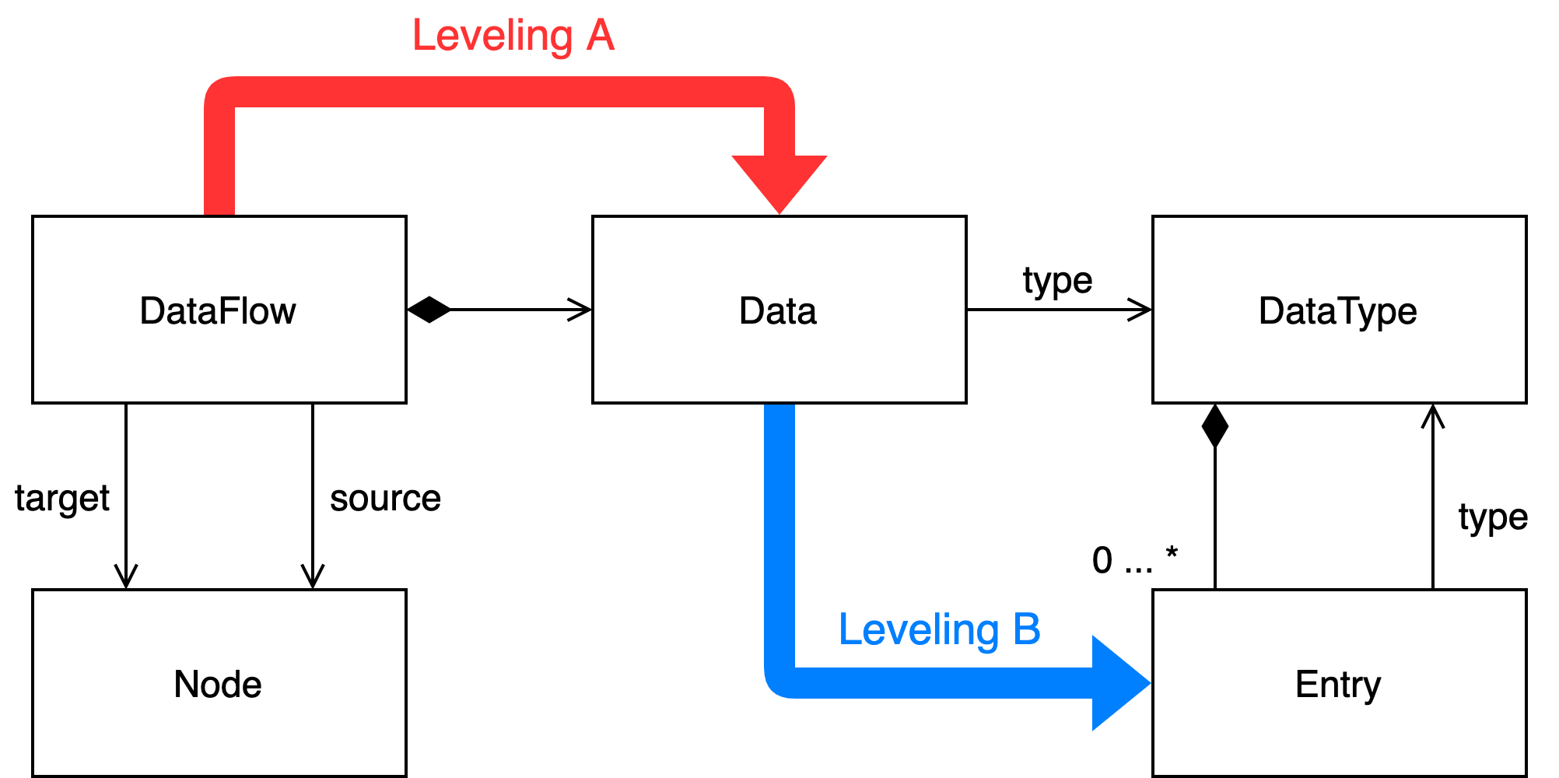
Hierarchisierung (2)
Motivation
Grundlagen
Meta-Modell
Implementierung
Demo
Zusammenfassung
Notes:
Übertragung des Konzeptes auf erweitertes Metamodell

Slide 12
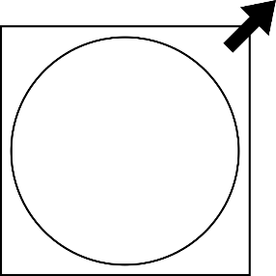


Eclipse – Sirius
Framework zur Erstellung von graphischen Editoren
Basierend auf dem Eclipse Modelling Framework (EMF)
Logische Trennung zwischen
Semantischer Information (Modell)
Graphischer Repräsentation (Editor)
“Prozess”
Motivation
Grundlagen
Meta-Modell
Implementierung
Demo
Zusammenfassung
12
07.09.2020
Notes:
Beispiel: Nodes können je nach Zustand im Editor unterschiedlich dargestellt werden
Als „Standard“ Repräsentation
Als Read Only, wenn auf unterster Ebene
Oder als refined Process, wenn ein verfeinertes Diagramm bereits besteht

Slide 13
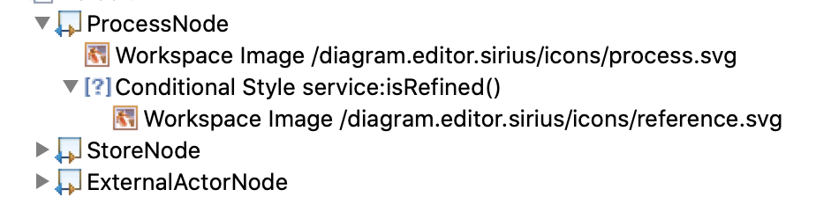
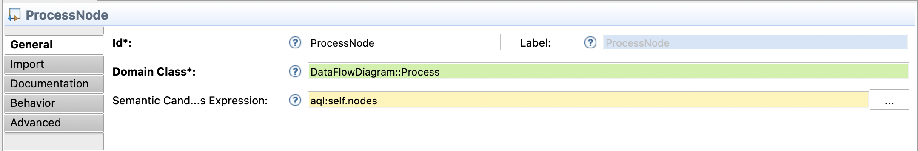
Eclipse – Sirius: Elemente
Motivation
Grundlagen
Meta-Modell
Implementierung
Demo
Zusammenfassung
13
07.09.2020

Slide 14
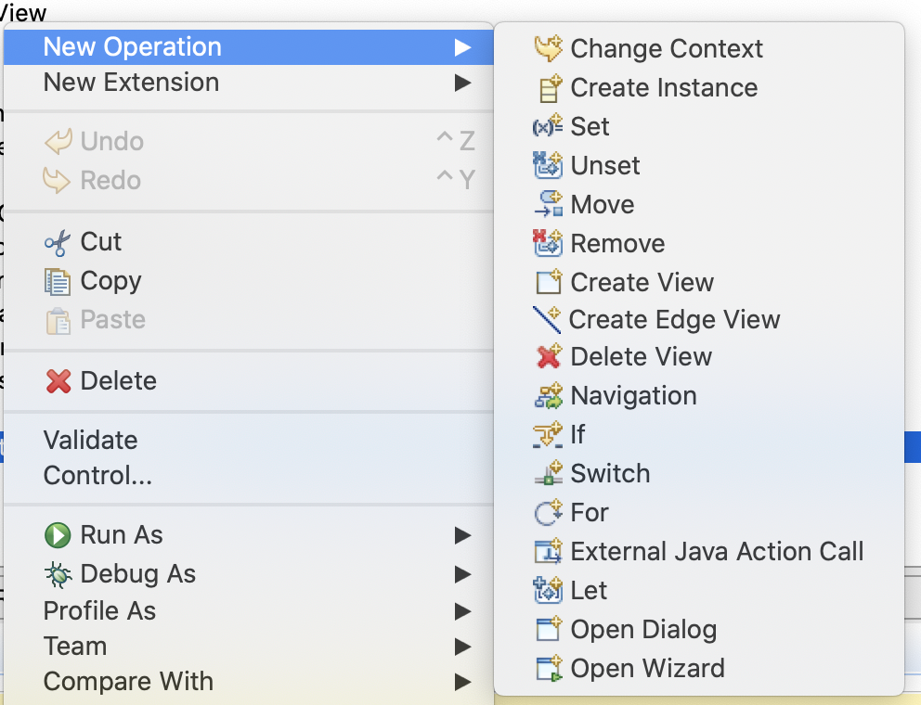
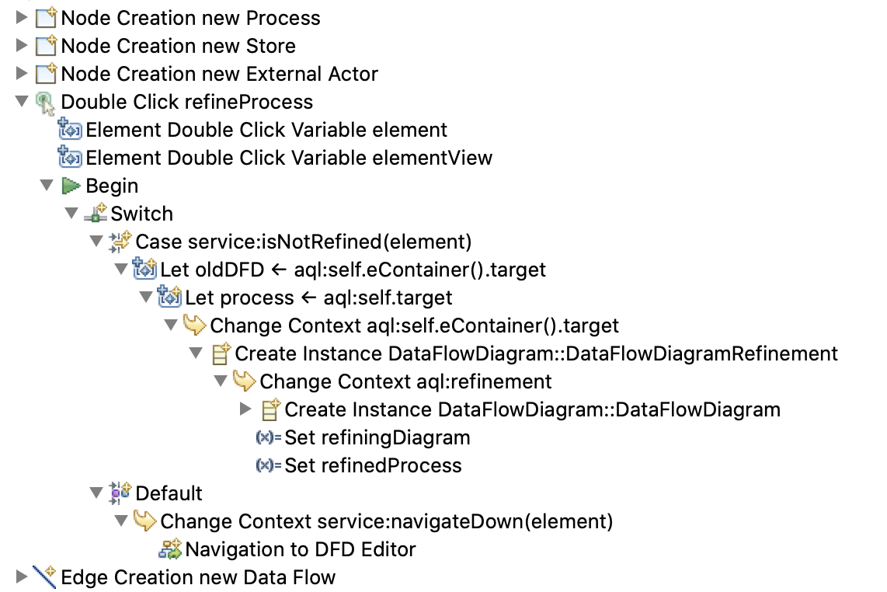
Eclipse – Sirius: Operationen
Motivation
Grundlagen
Meta-Modell
Implementierung
Demo
Zusammenfassung
14
07.09.2020

Slide 15
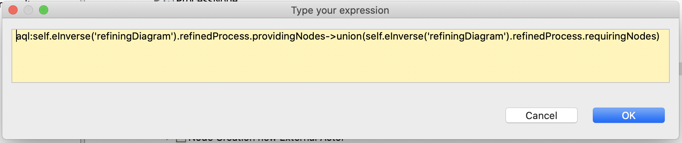
Eclipse – Sirius: AQL
Motivation
Grundlagen
Meta-Modell
Implementierung
Demo
Zusammenfassung
15
07.09.2020

Slide 16
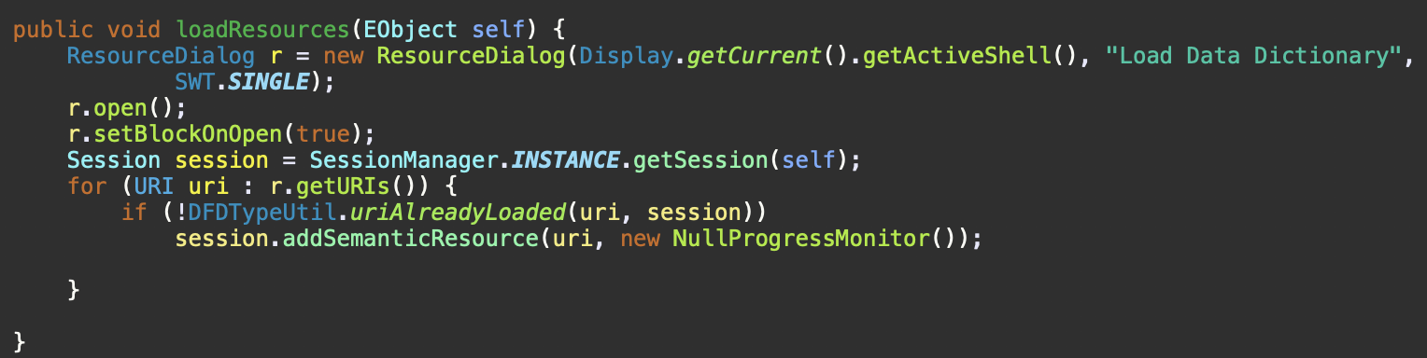
Eclipse – Sirius: Java-Services
Motivation
Grundlagen
Meta-Modell
Implementierung
Demo
Zusammenfassung
16
07.09.2020

Slide 17
Sirius Diagrammerweiterungen
Erweiterung eines bestehenden Diagramms → Diagram Extension Points
Importieren von bestehenden Mappings
Motivation
Grundlagen
Meta-Modell
Implementierung
Demo
Zusammenfassung
17
07.09.2020
Notes:
In Sirius gibt es die Möglichkeit bestehende Diagramme zu erweitern, dazu gibt es Diagram Extension Points
Man kann wie für „normalen“ Editor Knoten und Kanten, etc. definieren und dabei die bereits bestehenden Mappings importieren

Slide 18
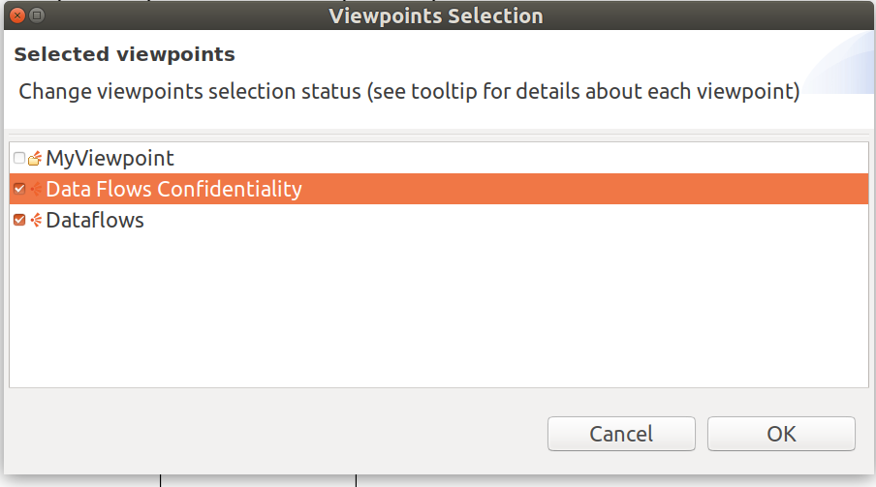
Sirius Diagrammerweiterungen
Motivation
Grundlagen
Meta-Modell
Implementierung
Demo
Zusammenfassung
18
07.09.2020
Notes:
- Man kann zwischen den viewpoints (unterschiedliche Repräsentationen des semantischen Modells) wechseln

Slide 19
Graphische Repräsentation
Charak-teristik
Charak-teristik
Charakterisierter Datenfluss
Charak- terisierter
Prozess
Charakterisierter Datenfluss
Charakterisierter Externer Aktor
i
Charakterisierter
Speicher
i
o
o
Charak-teristik
Motivation
Grundlagen
Meta-Modell
Implementierung
Demo
Zusammenfassung
19
07.09.2020
Notes:
Beispiel: Nodes können je nach Zustand im Editor unterschiedlich dargestellt werden
Als „Standard“ Repräsentation
Als Read Only, wenn auf unterster Ebene
Oder als refined Process, wenn ein verfeinertes Diagramm bereits besteht

Slide 20
Verfeinerung von Datenflüssen
Herausforderung: Behandeln der Pins
Charak-teristik
Datum 1, Datum 2
Charak- terisierter
Prozess
Charakterisierter Externer Aktor
i
o
Charak-teristik
Motivation
Grundlagen
Meta-Modell
Implementierung
Demo
Zusammenfassung
20
07.09.2020

Slide 21
Verfeinerung von Datenflüssen
Herausforderung: Behandeln der Pins
Charak-teristik
Datum 1
i
o
Charak- terisierter
Prozess
Charakterisierter Externer Aktor
Datum 2
i
o
Charak-teristik
Motivation
Grundlagen
Meta-Modell
Implementierung
Demo
Zusammenfassung
21
07.09.2020

Slide 22
Verfeinerung von Datenflüssen
Herausforderung: Behandeln der Pins
Verhalten von Knoten
Enthalten Menge von In- und Output-Pins
Zuweisung von Verhalten auf Pin
Wenn Pin durch neu generierte Pins ersetzt wird, müssen manuell neue Verhaltenszuweisungen erstellt werden
Motivation
Grundlagen
Meta-Modell
Implementierung
Demo
Zusammenfassung
22
07.09.2020

Slide 23
Demo
Motivation
Grundlagen
Meta-Modell
Implementierung
Demo
Zusammenfassung
23
07.09.2020

Slide 24
Future Work
Verfeinerung von Datenflüssen zwischen den Ebenen
Bearbeiten der Zuweisungen bei der Erstellung neuer Pins
Textueller Xtext-Editor für Assignments, um Verhalten der Knoten zu modifizieren
Motivation
Grundlagen
Meta-Modell
Implementierung
Demo
Zusammenfassung
24
07.09.2020

Slide 25
Zusammenfassung
Motivation
Grundlagen
Meta-Modell
Implementierung
Demo
Zusammenfassung
25
07.09.2020

